Slide 1
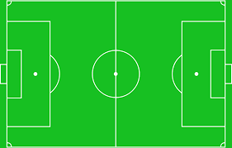
Equipe
Date
Procédé
THEME
Horaires
Objectif séance
 | 0 |  | 0 |  | 0
 | 0 |  | 0 |  | 0 |  | 0 |  | 0
G
BUT
CONSIGNES
VARIANTE(S)
VEILLER À
Notes:
Difficulté à avoir de la qualité dans les deux groupes (peu de correction possible)
Espace trop petit

